Slide 1
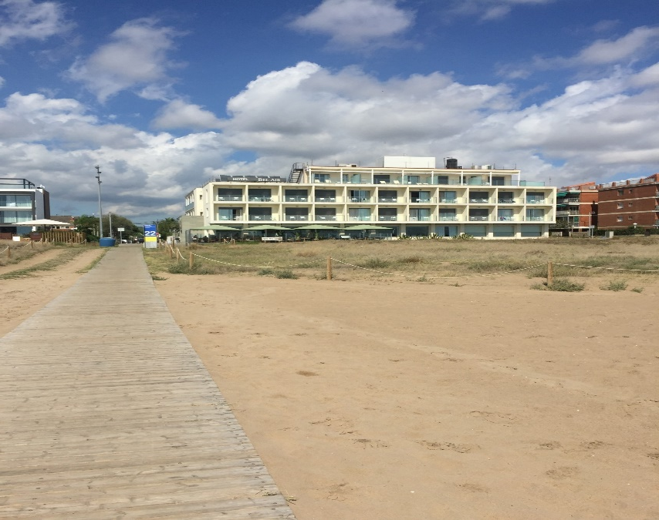
2017. Barcelona
Csabuda Eszter
Tüdőér Egylet elnöke
2017. Október 28. Stefánia Palota

Slide 2
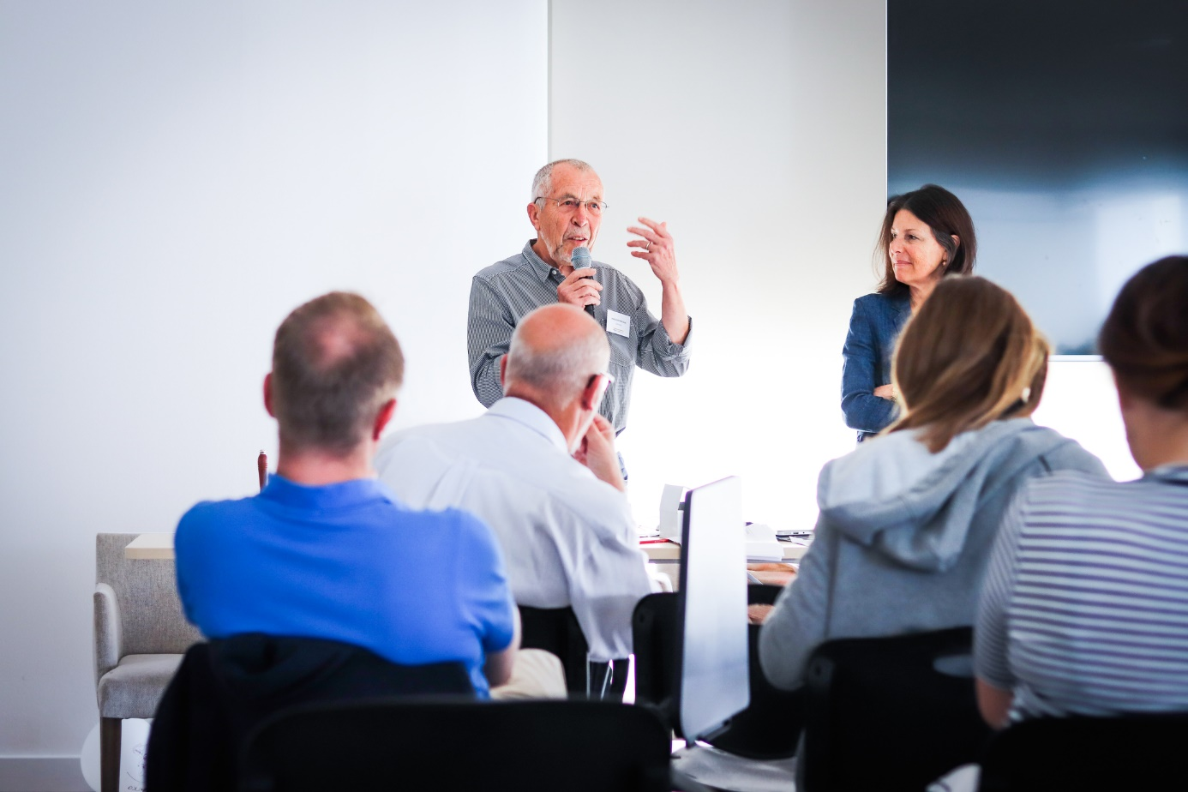
Elnök: Hans-Dieter Kulla, a németországi betegszervezet vezetője
Alapítás: 2003-ban 8 ország, 10 betegszervezet
Ma: 2017-ben 39 ország, 41 betegszervezet

Slide 3
PHA Europa szerepe és fontossága (5 fő terület):
A ph betegek érdekeinek képviselete
Részvétel EU-s szintű rendezvényeken
Európai Referencia Hálózat
Eu Transzplantációs Szövetség,
csatlakozás az Eudonorgan-hoz –szervadományozás és transzplantáció-,
Eu Gyógyszerügynökségben 3 alkalommal konzultáltak,
az Acteliontól a Klinikai Kísérleti Tudományos Bizottsága,
együttműködés az Eu Közegészségügyi Szövetséggel, Eu Betegfórummal, Eurordisszal,

Slide 4
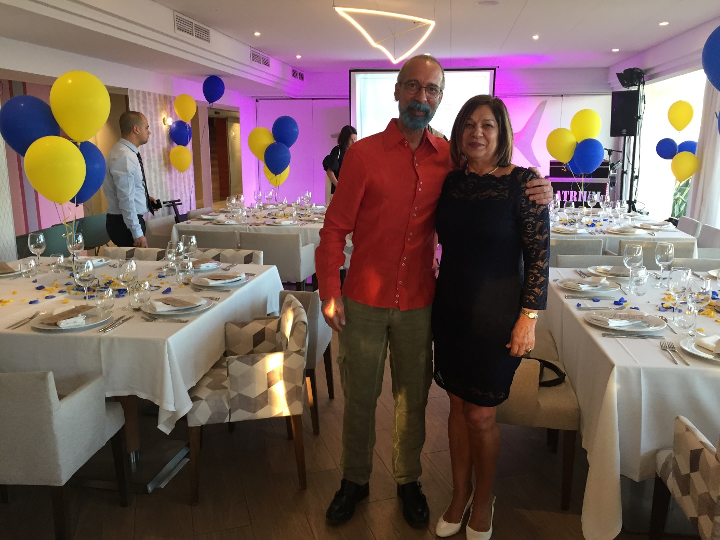
Juan,
az európai betegképviseleti program vezetője

Slide 5
Európai betegszervezetek összefogása
információs anyagok,
honlap,
hírlap
Mariposa újság, évente 2x jelenik meg
éves PH konferencia,
www.pheurope.org

Slide 6
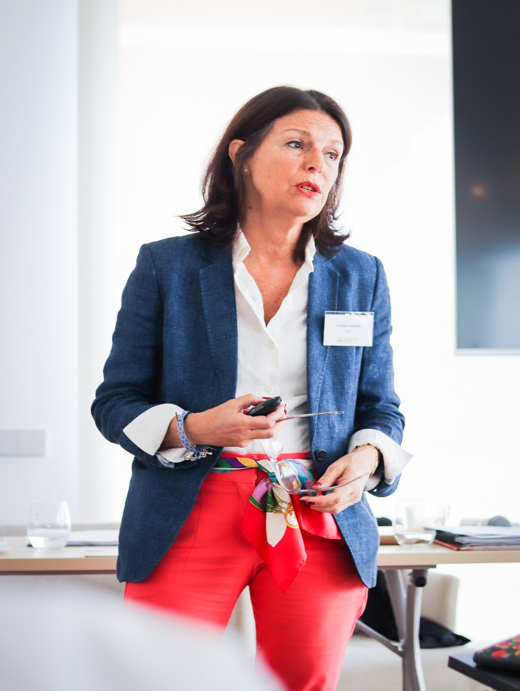
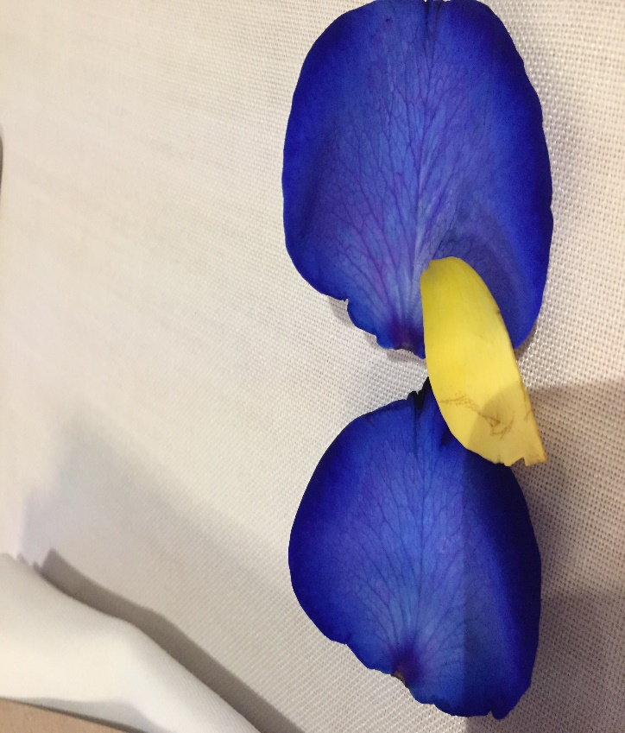
Segítségnyújtás betegszervezetek alapításához
Fehér Foltok program, az elmúlt 4 évben 12 betegszervezet alapítása.
Nincs betegszervezet: Albánia és Moldova

Slide 7
Információ áramlás biztosítása a tagok részére
kapcsolattartói program 2013-tól, 22 betegszervezet részesül
A Ph globális ismertségének növelése
PH Világnap, 35 Eu ország
USA, Kanada, Dél-Amerika,
Ausztrália,
Ázsia és
Dél-Afrika

Slide 8
Az éves PH konferencia célja:
a tagszervezetek kapcsolatának erősítése,
információ átadása,
készségek fejlesztése.
Kutatók, sebészek, egészségügyi szakemberek és Ph-val foglalkozó gyógyszeripari vállalatok felsővezetői tartanak előadásokat.

Slide 9
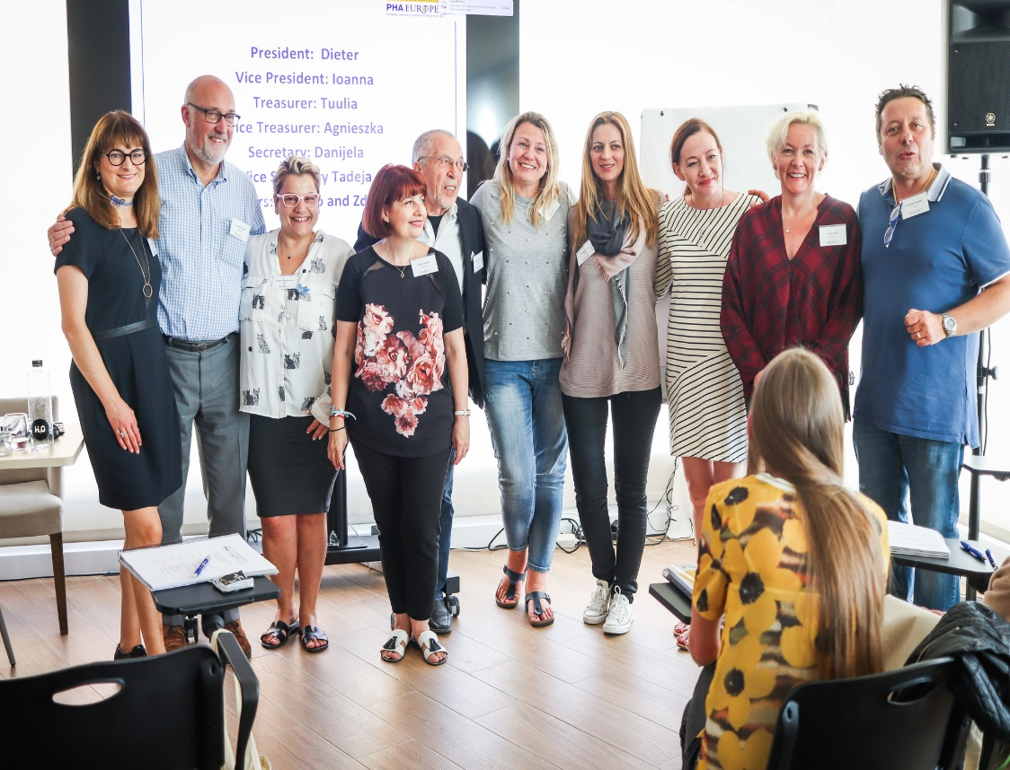
A 2017. évi éves közgyűlésen érintett témák:
1/ Elnökség beszámolója
2/ Pénzügyi beszámoló
3/ Elnökség választása
4/ Tagszervezeti beszámolók
5/ Orvosi előadások
6/ Gyógyszeripari cégek előadásai
7/ Adománygyűjtési tapasztalatok

Slide 10
1/ Elnökség beszámolója az éves tevékenységről
Futó programok, projektek:
Ismeretterjesztés: PH világnap, 30 Eu. ország,
Erőforrás biztosítás: Kapcsolattartói program (20 ország), „Fehér foltok” program
Képviselet: Tagszervezetek támogatása (írásbeli beadványok Ukrajna, Szerbia, Macedonia, Portugália, Spanyolország Minisztériumainak)
Képviselet EU-s szinten: Eu Parlamentben, Eu-s szervezetekben (Eurordisz, EPF, EPHA, ELF, CCE, CFE, EFA, ELPA, stb),Európai Referenciahálózatban és különböző Eu-s munkacsoportokban
Információ/oktatás: Mariposa kiadvány , honlap, Facebook, Twitter, a mi PH könyvtárunk
PH-s betegek képzése Eu-s szinten (Eurordis nyári iskola (Gergely), EUDONORGAN (Dóra), EUPATI önképzési lehetőség (Pisana, Luc)

Slide 11
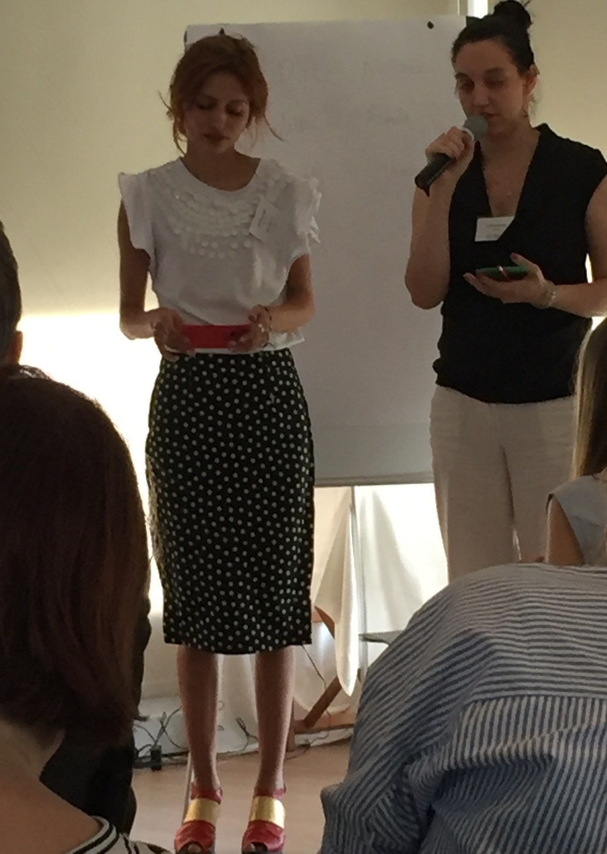
2/ Tagszervezeti beszámolók:
Szerb/Horváth,
Ukrajna,
Olaszország,
Macedonia,
Bulgária

Slide 12
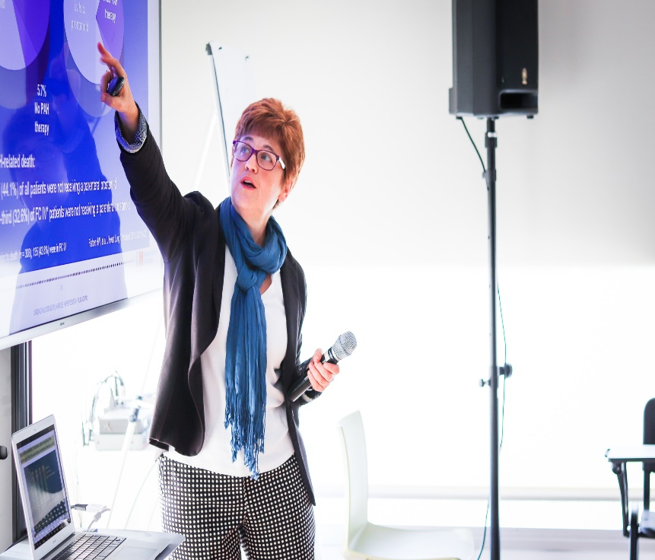
3/ Orvosi előadás: Pilar Escribano kardiológus prof.
Ph genetika vizsgálata
Kombinációs terápia, 3 gyógyszer együttes adása (Japán)
Svéd + Francia regiszterek vizsgálata

Slide 13
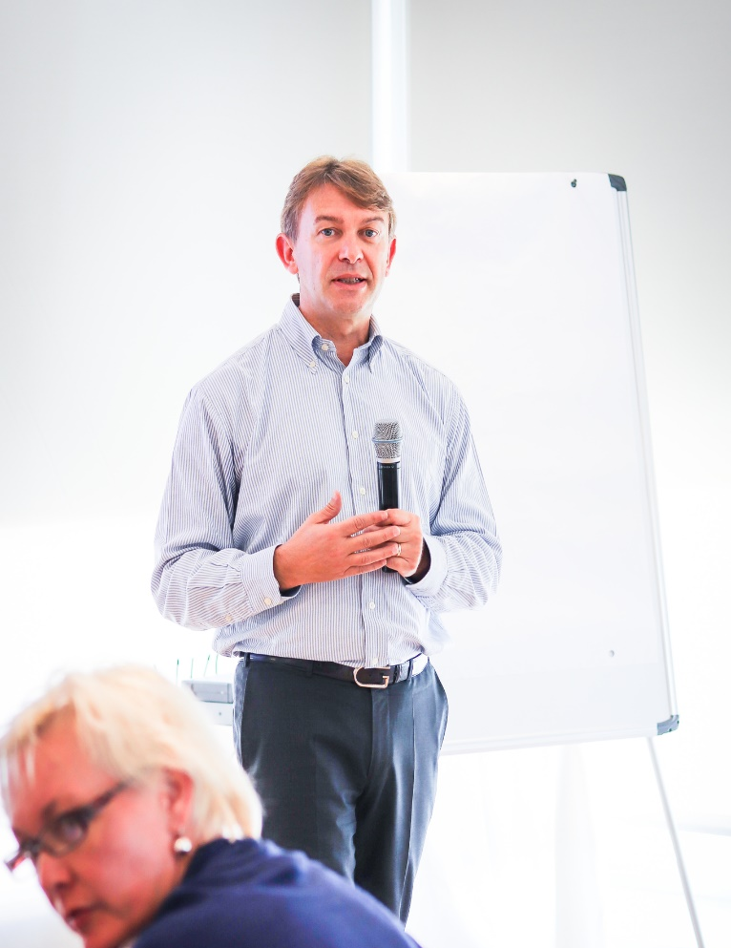
4/ Gyógyszeripari cégek vezetői előadás:
Alessandro Maresta az Actelion képviseletében
új gyógyszert fejlesztenek, amely már a 3. fázisban van,
a Macitentánt a gyerekekre is szeretnék kiterjeszteni,
Uptravi (szelexipag hatóanyag) Eu. engedélyezése 2016. decemberében megtörtént, eddig ez az egyetlen ilyen hatóanyagú orális gyógyszer
2020-ra szeretnék, ha a PH egy sima krónikus betegség lenne
úgy látják a jelenlegi kísérletekben, hogy egyszerre 3 féle gyógyszert kellene adni a betegnek

Slide 14
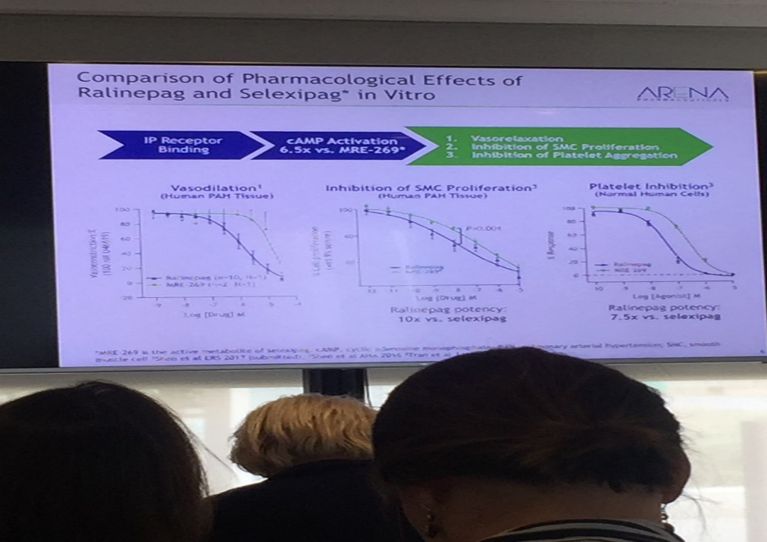
Stewart Turner- USA Arena Pharmaceuticals
3 termék kísérleti fejlesztésén dolgoznak,
egyik a Ralinepag, amely az intravénás infúzió helyett orális gyógyszer, treprostinil hatóanyagot tartalmaz, klinikai vizsgálatai jól haladnak, 2018 -ban indul a 3. fázis

Slide 15
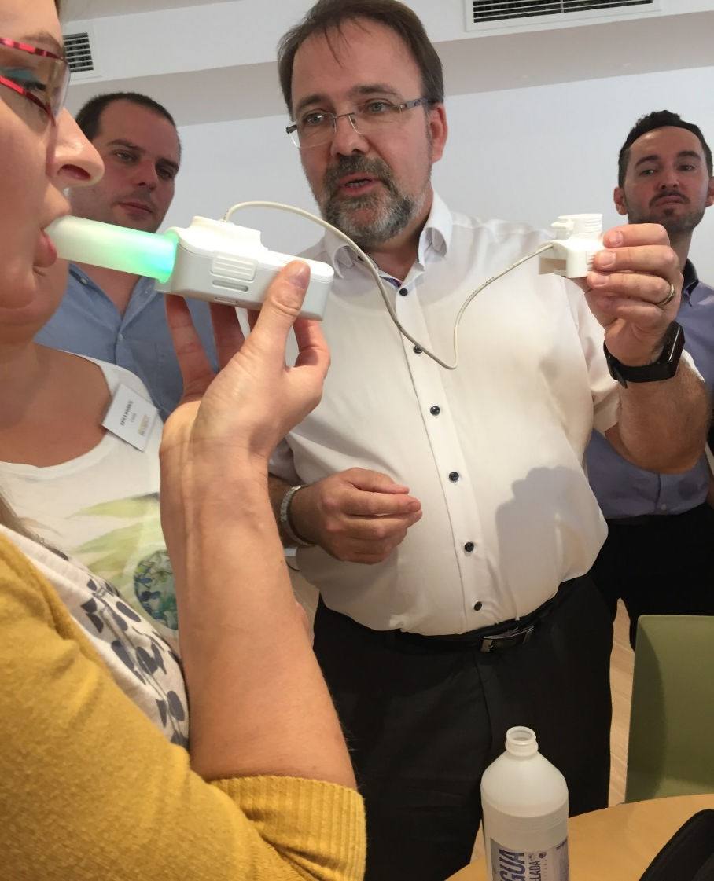
Thomas Ernst és Wolf-Dieter Rakutt a Bayertől
inhalációs, porlasztó készüléket mutatott be,
amely különböző légúti bakteriális fertőzések
kezelésére alkalmas.
A készülék telefonhoz kapcsolható,
rögzíti az adatokat, elemmel működik,
tölthető, napi 6-9 alkalommal használható a pipa,
Ventavis hatóanyaggal alkalmazható.

Slide 16
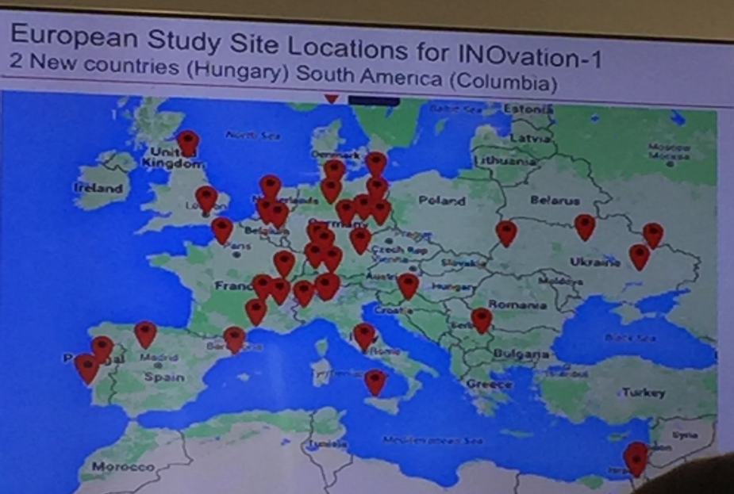
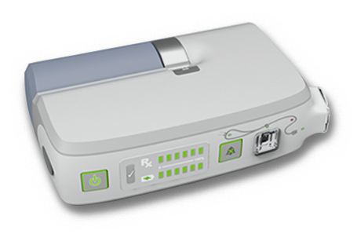
Kathleen Sartoris USA Bellerophon Therapeutics
Belégzéses terápiához alkalmazható készülék,
amely nitrogén-monoxid (iNO) belégzésére alkalmas,
programozható készülék.
Jelenleg kórházakban alkalmazzák,
de klinikai kísérletek folynak az otthoni alkalmazásra.
Hármas orrkanült készítettek, amely lehetővé teszi, hogy egyidejűleg oxigént is lélegezzen a beteg. Az akkumulátor 16 órán át működik.

Slide 18
Ilksen Ungan Yörük GlaxoSmithKline UK
Beszélt egy olyan program fejlesztéséről, amely képes arra, ha beviszed hogy mennyit ettél, ittál, aludtál, milyen aktivitásod volt, milyen gyógyszereket vettél be, stb., akkor ez rögzíti, emlékeztet arra hogy vedd be a gyógyszert, ezt az információt megoszthatod az orvosoddal is egy külön PIN kód hozzáféréssel.
Ez a www.my-pah.com demo már elérhető az interneten.

Slide 19
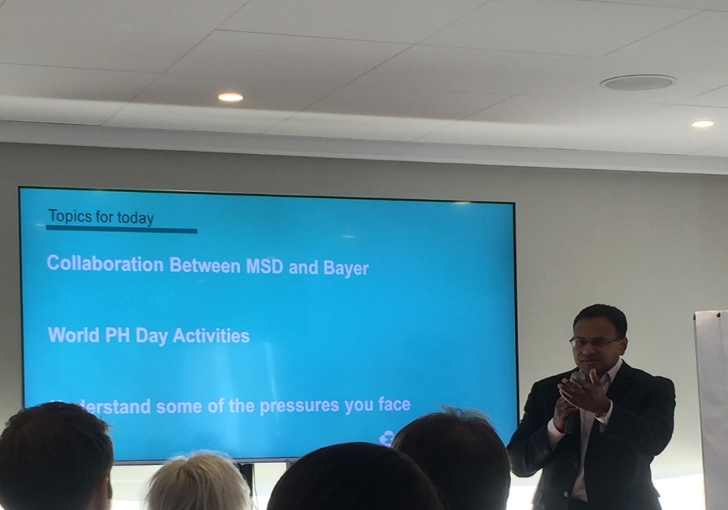
Chandra Rao- MSD International GmBH, CH Mintegy 100 országban vannak jelen. Céljuk a PAH diagnosztizálási idő csökkentésének lehetősége, ezért olyan vizsgálatokra koncentrálnak, mint pl. a tüdő szkennelése, a szkenneléshez szoftver fejlesztenek. A felnőttekre fókuszálnak. Vizsgálják a PAH hatását betegre, családra, fent vannak a közösségi oldalakon.

Slide 20
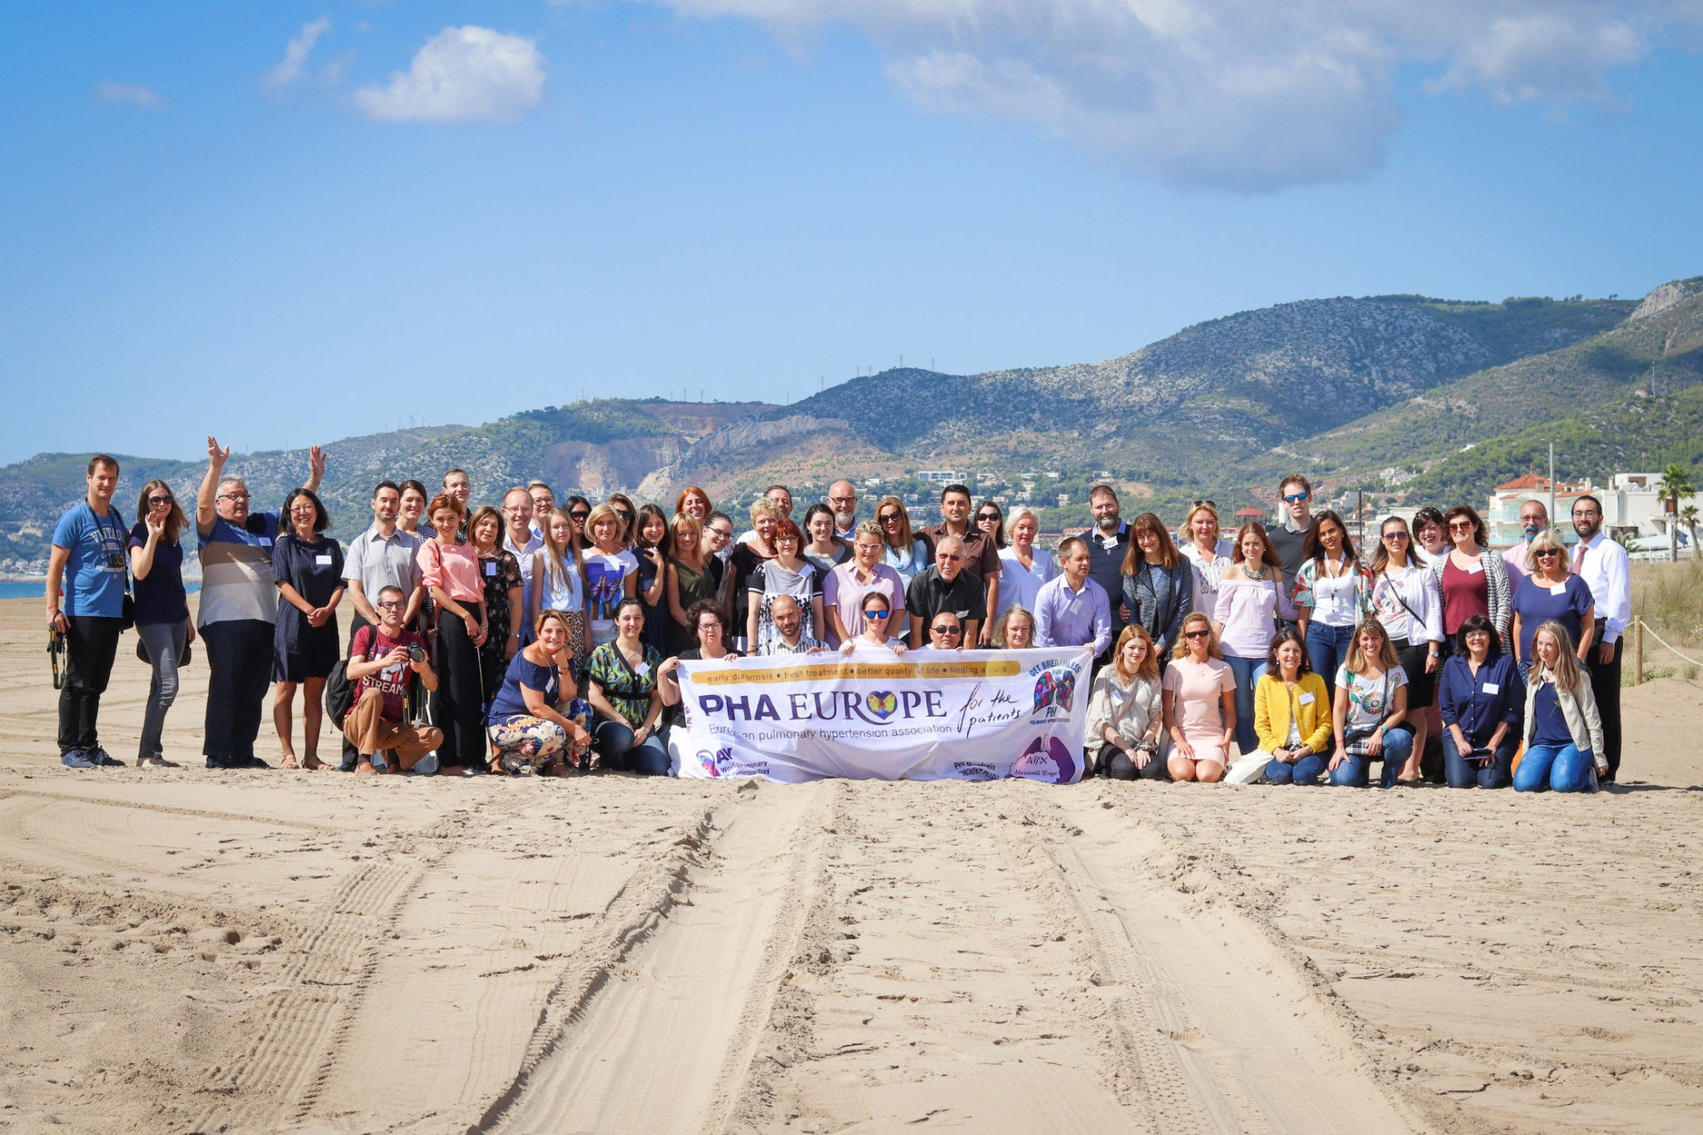

Slide 21
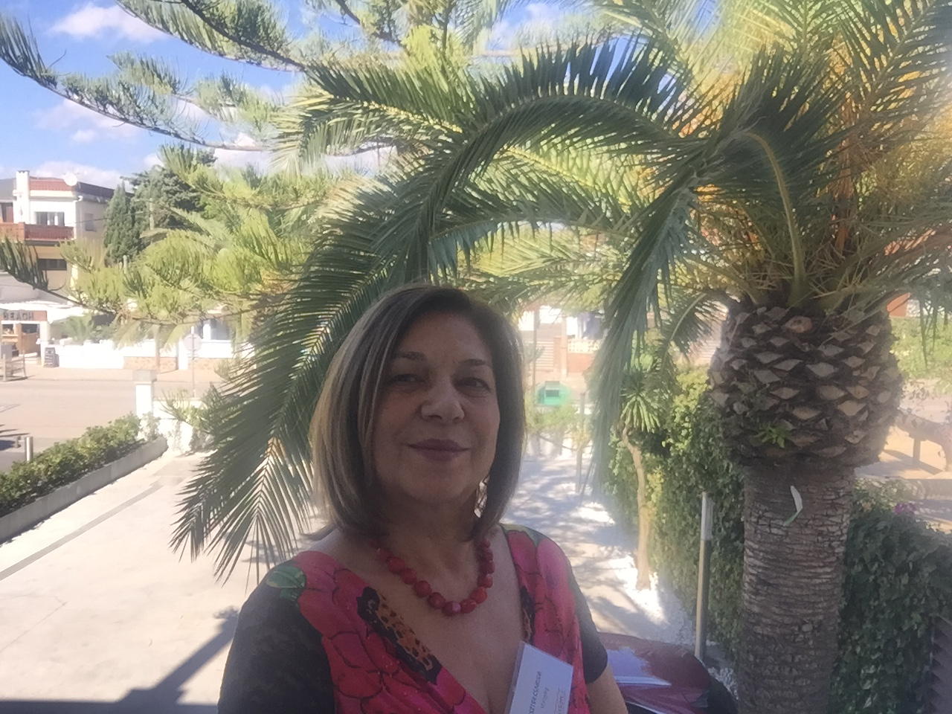
Köszönöm figyelmüket!

